Slide 1

Desarrollo de un modelo de machine learning.
Aplicación de técnicas de Machine Learning para la predicción de ventas.
Alumno: Rodrigo Meza Ortiz
Profesores:
Iraitz Montalbán
Luis Miguel Andújar

Slide 2
Naturaleza del Proyecto.
Objetivo: Desarrollar un modelo de machine learning para predecir las ventas diarias en un horizonte temporal de 6 semanas para 1.115 tiendas Rossmann en Alemania.
Información extraída desde la siguiente página web:
https://www.kaggle.com/competitions/rossmann-store-sales/overview
Datos fuente: Los archivos ‘store.csv’, ‘train.csv’, ‘test.csv’.
'store.csv' contiene información detallada sobre cada tienda, como su ubicación y tipo.
'train.csv' contiene datos históricos de ventas, que incluyen variables críticas como la tienda (Store), la fecha (Date), las ventas (Sales), la presencia de promociones (Promo) y los días festivos (StateHoliday).
‘test.csv’ contiene datos relacionados con las operaciones diarias de las 1115 tiendas.

Slide 3
Adquisición de Datos.
El archivo 'store.csv’ almacena los siguientes campos:
Store: (int64) Identificador único para cada tienda.
StoreType: (object) Tipo de tienda (categoría).
Assortment: (object) Tipo de surtido ofrecido (categoría).
CompetitionDistance: (float64) Distancia en metros a la competencia más cercana.
CompetitionOpenSinceMonth: (float64) Mes en el que la competencia más cercana abrió.
CompetitionOpenSinceYear: (float64) Año en el que la competencia más cercana abrió.
Promo2: (int64) Indica si la tienda participa en la promoción continua "Promo2" (0 = No, 1 = Sí).
Promo2SinceWeek: (float64) Semana desde la que la tienda ha estado participando en "Promo2".
Promo2SinceYear: (float64) Año desde el cual la tienda ha estado participando en "Promo2".
PromoInterval: (object) Intervalo de tiempo para "Promo2" (por ejemplo, "Jan,Apr,Jul,Oct").
La información contenida en el archivo 'store.csv’ presenta los siguientes aspectos a ser tratados:
Hay valores faltantes en las columnas relacionadas con la competencia (CompetitionDistance, CompetitionOpenSinceMonth, CompetitionOpenSinceYear) y la promoción continua (Promo2SinceWeek, Promo2SinceYear, PromoInterval).

Slide 4
Adquisición de Datos.
El archivo ‘train.csv’ almacena los siguientes campos:
Store: (int64) Identificador único para cada tienda (enlace con el archivo store.csv).
DayOfWeek: (int64) Día de la semana (1 = Lunes, 7 = Domingo).
Date: (object) Fecha de la transacción.
Sales: (int64) Ventas para ese día (variable objetivo).
Customers: (int64) Número de clientes que visitaron la tienda ese día.
Open: (int64) Indica si la tienda estaba abierta: 0 = Cerrada, 1 = Abierta.
Promo: (int64) Indica si una promoción estaba activa ese día (0 = No hay promoción ese día, 1 = Si hay).
StateHoliday: (object) Indica si el día era un feriado estatal (categorías: 'a' = feriado público, 'b' = Pascua, 'c' = Navidad, 0 = No es feriado).
SchoolHoliday: (int64) Indica si el día era feriado escolar (0 = No, 1 = Sí).
La información contenida en el archivo 'store.csv’ presenta los siguientes aspectos a ser tratados:
La columna Date está en formato de texto, por lo que será necesario convertirlo a formato datetime para realizar el análisis temporal. La columna StateHoliday tiene valores categóricos que representan diferentes tipos de feriados, los cuales deberán ser transformados al tipo numérico.

Slide 5
Adquisición de Datos.
El archivo ‘test.csv’ almacena los siguientes campos:
Id: Identificador único para cada registro en el archivo.
Store: El número de identificación de la tienda. Esta columna indica a qué tienda en particular se refiere el registro.
DayOfWeek: Un número que representa el día de la semana en que se tomó el registro
(lunes = 1, domingo = 7).
Date: La fecha del registro, en formato AAAA-MM-DD (año-mes-día).
Open: Un indicador binario (1 o 0) que muestra si la tienda estaba abierta ese día (1 = abierta; 0 = cerrada).
Promo: Un indicador binario (1 o 0) que señala si había una promoción en la tienda ese día (1 = hay promoción ese día; 0 = no hay promoción ese día).
StateHoliday: Un valor que indica si el día del registro era un feriado estatal (1 = es feriado estatal ese día; 0 = No es feriado estatal ese día).
SchoolHoliday: Un indicador binario (1 o 0) que muestra si ese día era un feriado escolar (1 = es feriado escolar ese día; 0 = No es feriado escolar ese día).
La columna Date está en formato de texto, por lo que será necesario convertirlo a formato datetime para realizar el análisis temporal.

Slide 6
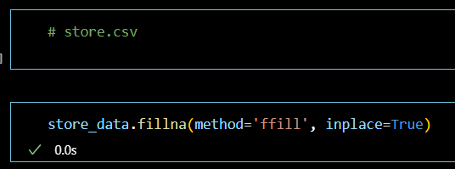
Limpieza de los datos.
Procesos Involucrados para resolver las siguientes situaciones:
En el archivo ‘store.csv’ hay valores faltantes en las columnas relacionadas con la competencia (CompetitionDistance, CompetitionOpenSinceMonth, CompetitionOpenSinceYear) y la promoción continua (Promo2SinceWeek, Promo2SinceYear, PromoInterval).
Agregar código:
Explicación: Completa los valores faltantes con el valor de la fila anterior no nula.

Slide 7
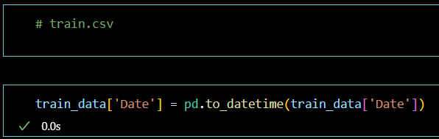

Limpieza de los datos.
Procesos Involucrados para resolver las siguientes situaciones:
En el archivo ‘train.csv’ la columna Date está en formato cadena de texto, por lo que será necesario convertirlo a formato datetime de Pandas para realizar el análisis temporal. La columna StateHoliday tiene valores categóricos que representan diferentes tipos de feriados, los cuales deberán ser transformados al tipo binario por medio de la creación de columnas, tantas como valores distintos contenga la columna.
Agregar código:

Slide 8
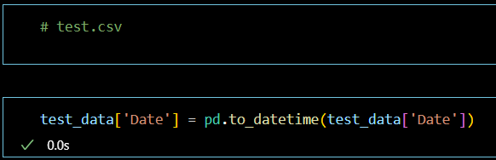
Limpieza de los datos.
Proceos Involucrados para resolver las siguientes situaciones:
En el archivo ‘test.csv’ la columna Date está en formato cadena de texto, por lo que será necesario convertirlo a formato datetime de Pandas para realizar el análisis temporal.
Agregar código:

Slide 9
Feature Engineering.
Creación de las siguientes variables:
‘Year’: Le permite al modelo capturar tendencias de ventas que cambian año a año.
‘Month’: Le permite al modelo aprender de los patrones estacionales y ajustar las ventas en consecuencia (ej. Diciembre).
‘DayOfWeek’: Le permite al modelo capturar patrones de ventas diarios al modelo y ajustar las ventas en consecuencia (ej. Lunes).
Lag Features: Le entrega al modelo la posibilidad de reaccionar rápidamente a cambios inmediatos en la demanda, como los causados por las promociones.

Slide 10
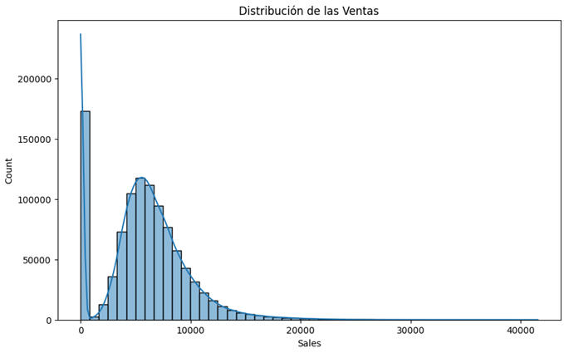
Análisis exploratorio de datos (EDA).
Estudio de la variable ‘Sales’ con el resto de las variables en estudio.
La variable ‘Sales’ presenta la siguiente distribución:

Slide 11
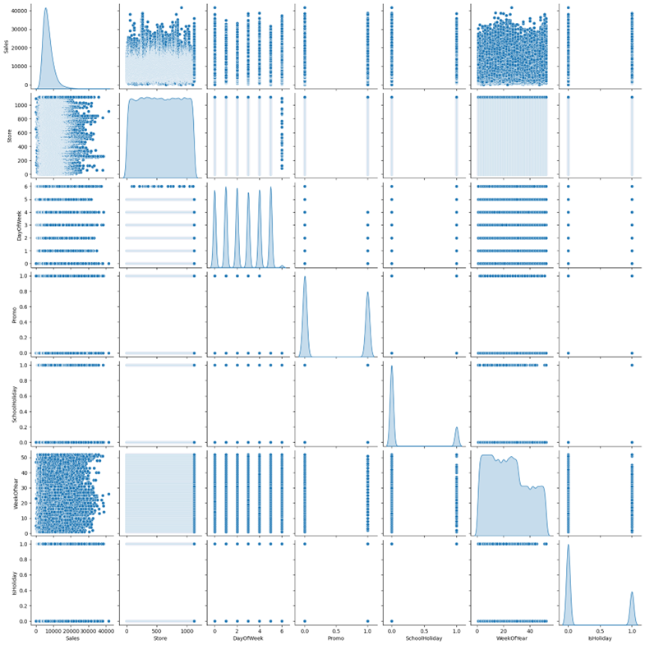
Análisis exploratorio de datos (EDA).
Relación entre las variables.

Slide 12
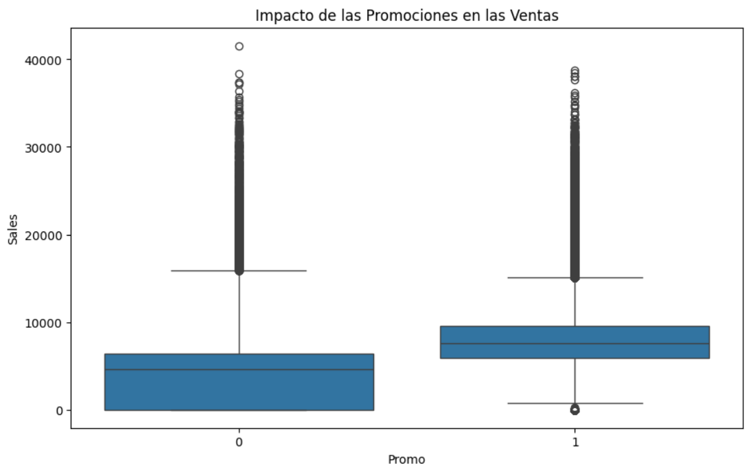
Análisis exploratorio de datos (EDA).
Impacto de las promociones: Análisis de como las promociones afectan a las ventas.

Slide 13
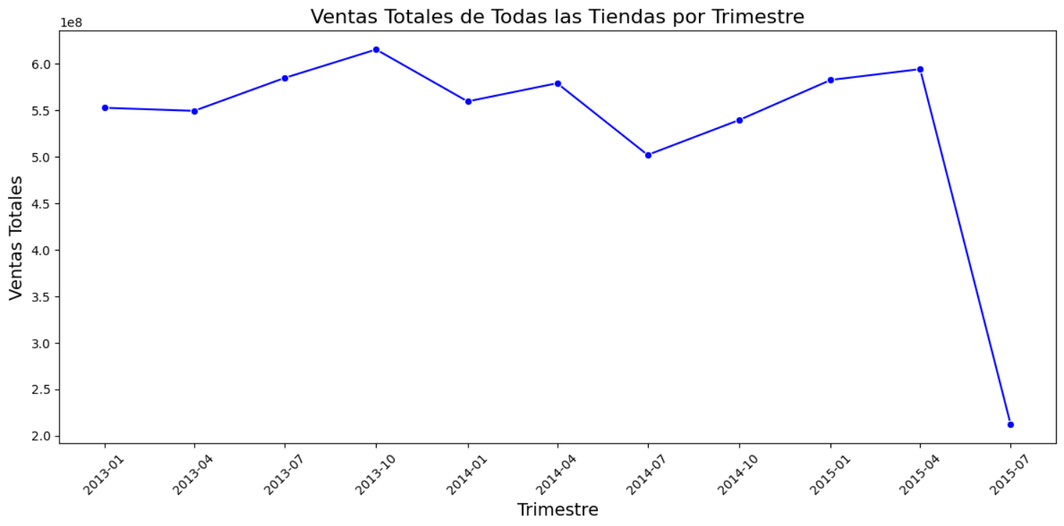
Análisis exploratorio de datos (EDA).
Comportamiento de las ventas a lo largo del tiempo de estudio.

Slide 14
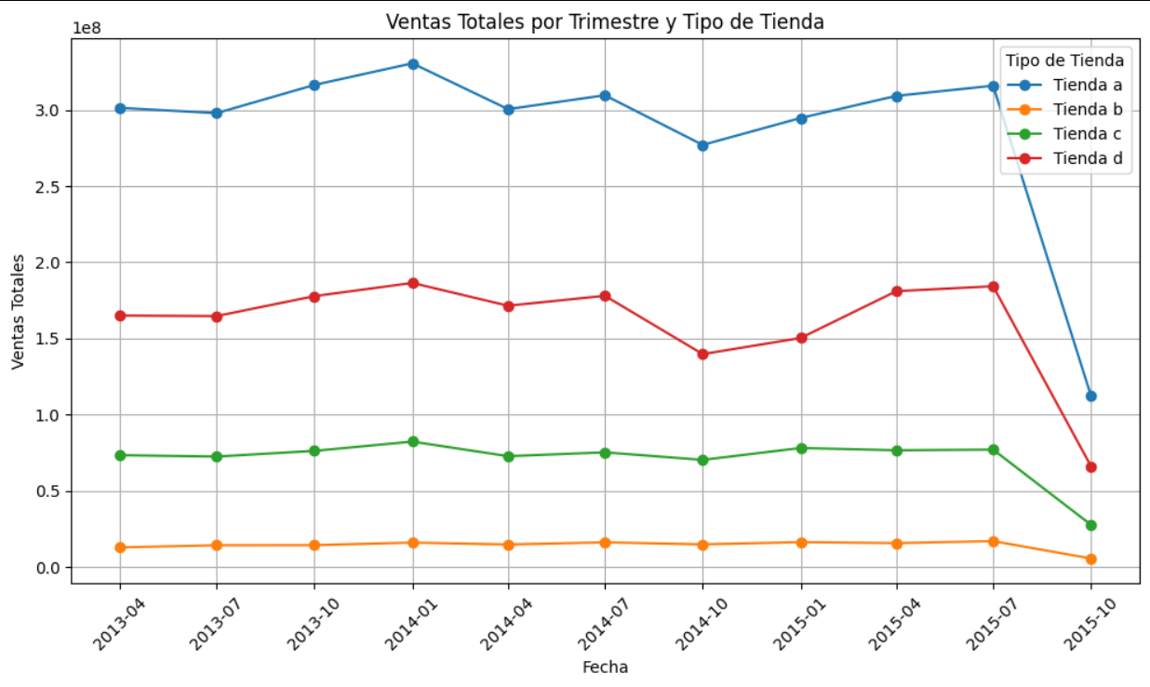
Análisis exploratorio de datos (EDA).
Comportamiento de las ventas agrupadas por el tipo de tienda que las realizó.

Slide 15
Preparación de los datos.
División de Datos: Se dividieron los datos en dos conjuntos:
Conjunto de “entrenamiento”, el cual se utiliza para ajustar al modelo, contiene en este caso el 80% del total de los datos.
Conjunto de datos de “prueba”, el cual se utiliza para evaluar la capacidad del modelo para generalizar, contiene en este caso el 20% del total de los datos.
Estandarización y normalización: Se realizó el escalado con StandardScaler() de las características numéricas tanto del grupo de ‘entrenamiento’ como del grupo ‘evaluación’ del modelo para que todas tengan una escala similar. (centradas en 0 y con varianza igual a 1).

Slide 16
Modelo supervisado.
Regresión lineal.
Es un modelo simple que asume una relación lineal entre las variables.
El RMSPE de este modelo fue de: 0.2660
Random Forest
Funciona creando una gran cantidad de árboles de decisión, cada uno entrenado con una muestra aleatoria del conjunto de datos. Luego, combina las predicciones de todos estos árboles para obtener una predicción final más estable y menos propensa a sobre ajustarse.
El RMSPE del este modelo fue de: 0.1221

Slide 17
Modelo supervisado.
Gradient Boosting
Este modelo combina múltiples árboles de decisión, pero lo hace de manera secuencial, donde cada árbol se entrena para corregir los errores del árbol anterior. Este modelo es susceptible al sobreajuste si no se controla adecuadamente.
El RMSPE de este modelo fue de: 0.2115
Red neuronal
Son modelos especialmente poderosos para capturar patrones complejos en los datos, incluso aquellos que no son lineales.
El RMSPE de este modelo fue de: 0.1582

Slide 18
Modelo supervisado.
XGBoost
Se obtiene un árbol inicial F0 para predecir la variable objetivo “y”, el resultado se asocia con un residual (y - F0). Se obtiene un nuevo árbol h1 que ajusta al error del paso previo.
El RMSPE de este modelo fue de: 0.1628
Decision Tree
Comienza con un único nodo y luego se ramifica en resultados posibles. Cada uno de esos resultados crea nodos adicionales, que se ramifican en otras posibilidades. Esto le da una forma similar a la de un árbol.
El RMSPE de este modelo fue de: 0.1714

Slide 19
Modelos No Supervisados.
Algoritmo K-Means
Agrupa los datos en diferentes categorías o clusters según sus características. Uno de los métodos utilizados para agrupar es K-Means. Este algoritmo agrupa los datos en un número determinado de clusters, asignando cada elemento al cluster cuyo centroide esté más cercano. La idea es minimizar la distancia dentro de cada cluster, para que los datos dentro de un mismo grupo sean lo más similares posible entre sí.
El RMSPE de este modelo fue de: 0.7234

Slide 20
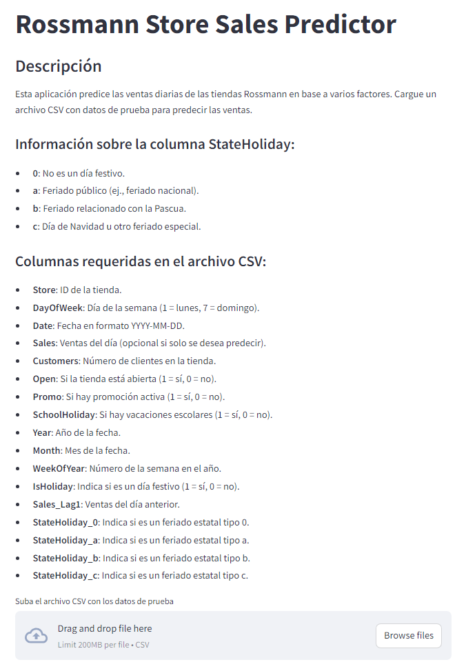
Despliegue del Modelo.
Uso de Streamlit para crear una interfaz interactiva.
Es una herramienta que permite crear una interfaz interactiva de manera sencilla. Esta interfaz permite a los usuarios no técnicos interactuar con el modelo, ingresando datos y viendo resultados en tiempo real.

Slide 21
Resultados Principales
Comparativa de los modelos predictivos y el valor del RMSPE que se obtuvo al evaluarlos.
MODELOS PREDICTIVOS | RMSPE
XGBoost | 0.1628
Linear Regression | 0.2660
Decision Tree | 0.1714
Random Forest | 0.1221
Gradient Boosting | 0.2115
Red Neuronal | 0.1582
Algoritmo K-means | 0.7234

Slide 22
Impacto en el Negocio.
Reducción de costos: Al optimizar inventarios y la asignación de personal, se pueden reducir gastos innecesarios.
Incremento en ingresos: Al mejorar la precisión en las promociones y en la planificación, el modelo puede ayudar a aumentar las ventas.
Satisfacción del cliente: Al ofrecer un mejor servicio y experiencia, se pueden fidelizar clientes, y, por consiguiente, mejorar la reputación de la empresa.

Slide 23
PREGUNTAS.

